Slide 1
Maatschappelijke weerbaarheid
VNG Overijssel-dag
21 november 2025

Slide 2
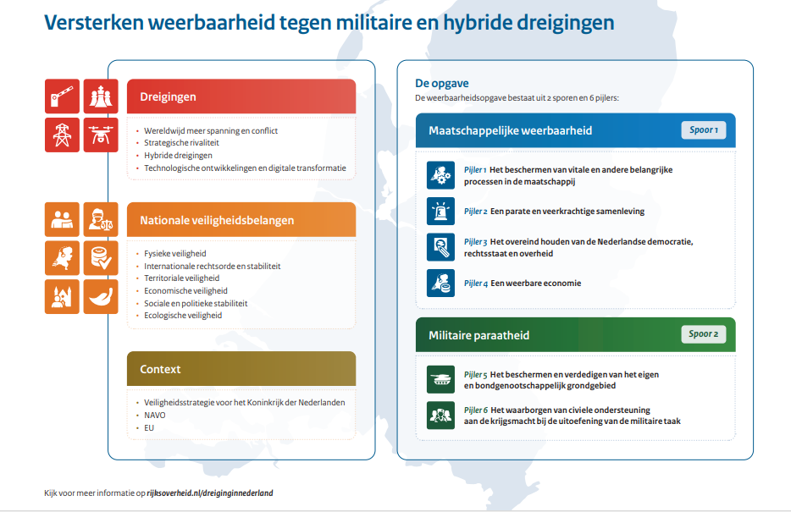

Slide 3
De kern van de uitdaging all hazard
Uitval in meerdere sectoren
Langdurig
Schaarste en verdringing
Moedwillig
Zelf- en samenredzaamheid
Wantrouwen en desinformatie

Slide 4
Wat als....?
Er is een grote stroomstoring in drie provincies:
+ 2 uur – 112 en de hulpdiensten zijn overbelast, pinautomaten doen het niet. Deel van de winkels is dicht gegaan
+ 6 uur – Geen of slecht bereik met de telefoon. Berichten komen niet allemaal meer aan. Er wordt een NL Alert uitgedaan
+ 8 uur – Chaos op de wegen en benzinepompen werken niet. Deel supermarkten dicht en open supermarkten deels leeg
+ 24 uur – Minder water uit de kranen en wc’s spoelen slecht door. Eten in koelkasten begint te bederven. Grote impact ook in de rest van Nederland
+ 48 uur – Noodaggregaten raken leeg, gerichte dieseldistributie vindt plaats. Verdeling schaarse middelen komt op gang. Groot deel van de kantoren is gesloten
+ 72 uur – Nog geen uitzicht op een oplossing. Het overheidsoptreden is geleidelijk aan georganiseerd met oa informatie en instructie

Slide 6
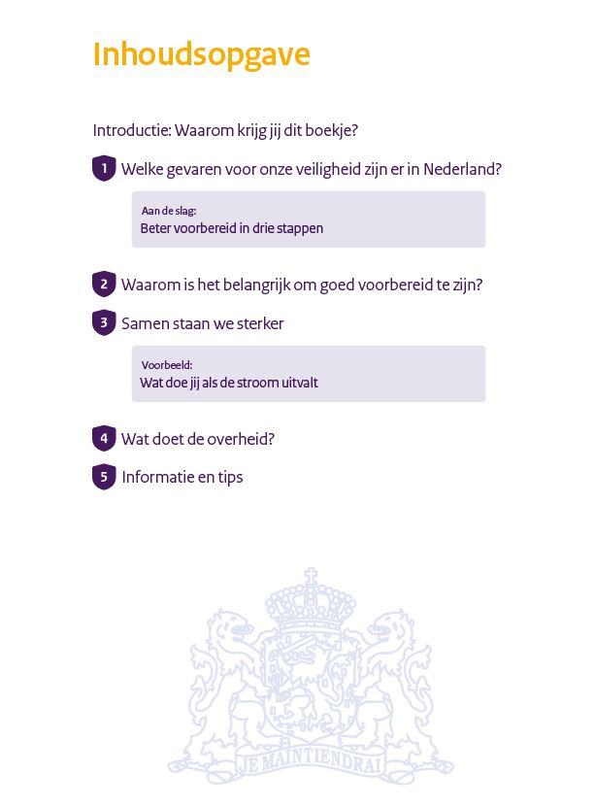

Huis-aan-huis brochure

Slide 7
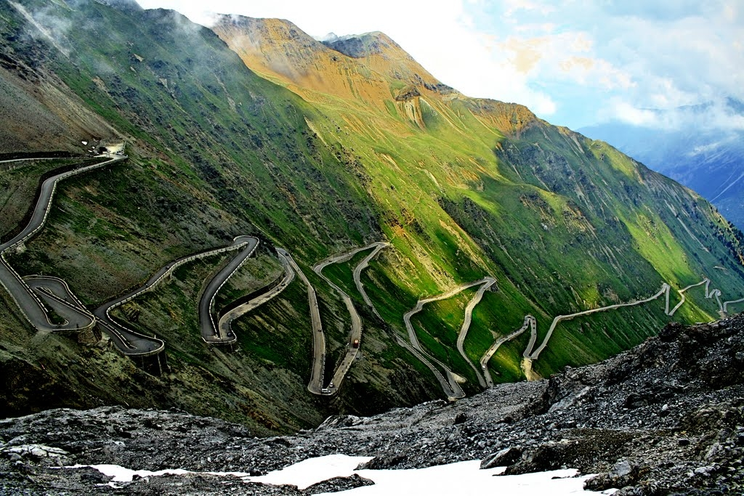
Notes:
Wat vragen we?

